Slide 1

Как написать компилятор за 15 минут?
Андрей Гершун
MoscowJS 25

Slide 2
Содержание
Почему плохо без компиляторов?
Инструменты
Знакомьтесь – МАТRIX!
Орфография: Поосторожней с лексикой!
Грамматика: Пишем правильно!
Семантика: И что тут понаписано?
Пишем интерпретатор
Венец творения – компилятор!

Slide 3
О чем это все?
Гипотеза:
Язык определяем сознание.
300000 человеческих языков, 10000 компьютерных языков, и этого мало!
Мне думается вот так?
Мы общаемся вот так!
К сожалению, компьютеры еще не столь умны, чтобы сразу понимать языки – нужны программы (C3PO)

Slide 4
Как происходит процесс понимания и выполнения?
Лексер
Выделение из потока сознания символов слов – лексем
Парсер
Определение что это за предложения из слов
Построение AST
Интерпретатор
Выполнение «на лету» - синхронный перевод
Компилятор
Оптимизация AST
Генерация кода (на основе AST)

Slide 5
Инструменты для JavaScript
Генераторы парсеров
PEG.js
ALTNR/4
Jison
Можно написать самому!

Slide 6
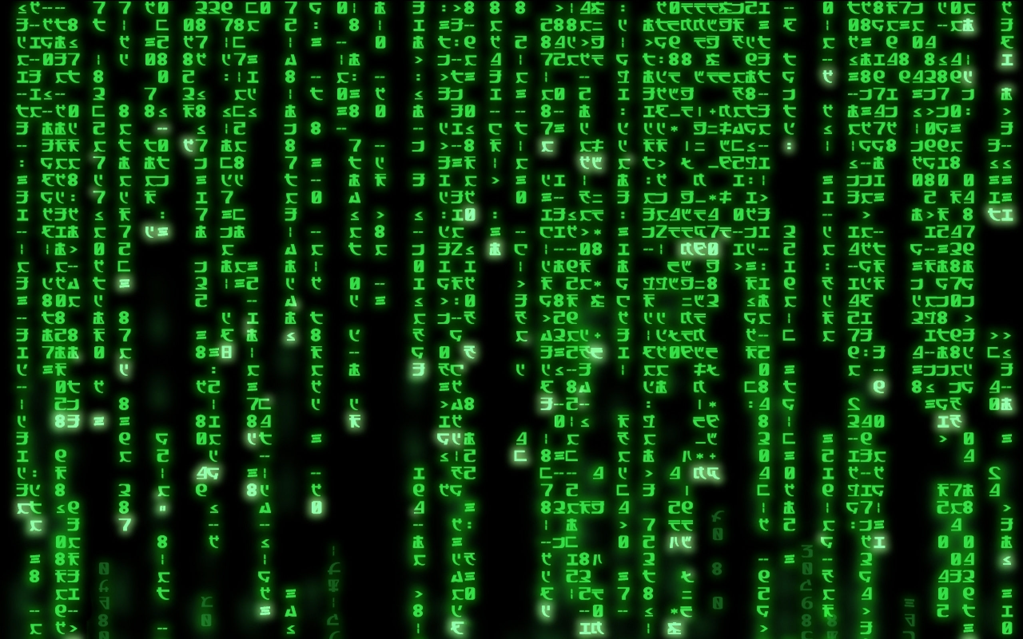
Знакомьтесь, MATRIX!

Slide 7
Язык для учеников старших классов для выполнения домашних заданий с матрицами
Вдохновлен MATLAB, OCTANE, R и Q
Пример: A * B’

Slide 8
Примитивы
1 // число
1 2 3 4 // вектор-строка
1 | 2 | 3 // вектор-столбец
1 2 | 3 4 // матрица 2x2

Slide 9
Операции МАТ
1 2 + 3 4 // => 4 6 – сложение
2 * 5 6 // => 10 12 – умножение
1 2' // => 1|2 -транспонирование
(1 2 + 3 4)*2 // => 8 12 - скобки
size(1 2|3 4) // => 2 2 - функция размера

Slide 10
Операторы МАТ
// Операторы
A = 1 2 // присваивание
PRINT A*B’ // печать
Прочие знаки:
// комментарии

Slide 11
Пример программы на MAT
// Файл: program32.mat
A = 1 2 3
B = 4|5|6
PRINT A*B
Если все правильно, то мы должны увидеть: 32

Slide 12
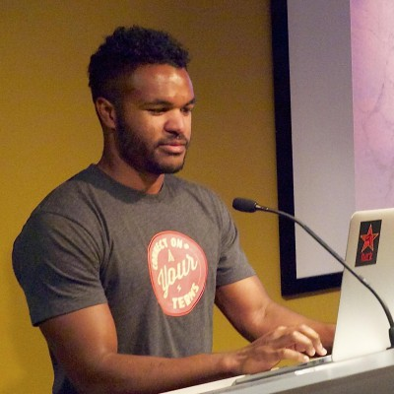
Генератор парсеров
Zach Carter

Slide 13
Структура файла с грамматикой (mat0.jison)
%{ /* вспомогательный код */ %}
%lex
%options case-insensitive
%%
/* лексемы */
/lex
%ebnf
%start main
/* приоритеты правил */
%%
/* грамматические правила */

Slide 14
Слова языка
Комментарии //
Пробелы
Число
Названия переменных и функций
Знаки: + * ‘ = ( )
Ключевое слово: PRINT

Slide 15
Описываем лексемы
регулярка return 'лексема’

Slide 16
Бритва Оккама: Отсекаем все ненужное: комментарии и пробелы
/* Комментарии:от // до конца строки */
\/\/.*$ return
/* Пробелы, переносы строк */
\s return

Slide 17
Ключевые слова
'PRINT' return 'PRINT'

Slide 18
Числа и литералы (после ключевых слов!)
/* Числа */
[0-9]+(\.[0-9]*)? return 'NUMBER'
/* Литералы: названия переменных и функций */
[A-Za-z_][A-Za-z_0-9]* return 'LITERAL'

Slide 19
Знаки
'+' return 'PLUS'
'*' return 'STAR'
'(' return 'LPAR'
')' return 'RPAR'
'|' return 'PALKA'
\' return 'STRIH'
'=' return 'EQ'

Slide 20
Немного магии (служебные лексемы)
/* Конец файла */
<<EOF>> return 'EOF'
/* Ошибочные символы */
. return 'INVALID'

Slide 21
Coffee-Break 1: Что выдает на выходе лексер?
Проверим лексику:
jison mat1.jison
Пример из jison-debugger (…url…)

Slide 22
Теперь грамматика
правило
: набор лексем 1
| набор лексем 2
| набор лексем 3
;

Slide 23
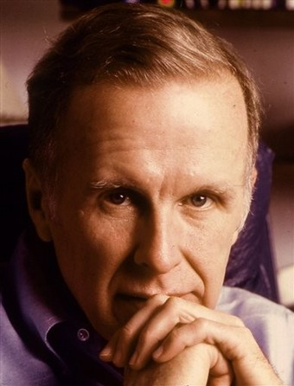
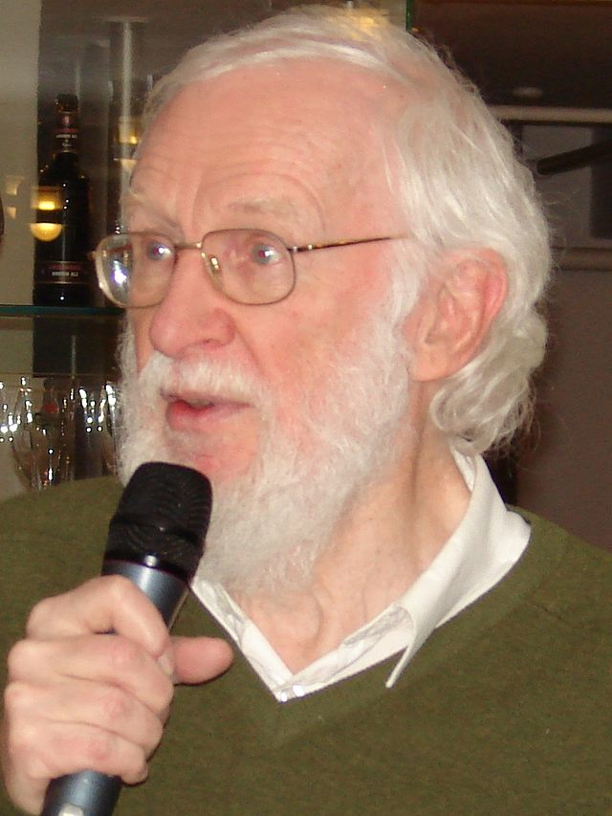
Форма Бэкуса Наура (инструкция %ebnf)
ЛЕКСЕМА ЛЕКСЕМА
(ЛЕКСЕМА ЛЕКСЕМА)
(ЛЕКСЕМА | ЛЕКСЕМА)
ЛЕКСЕМА?
ЛЕКСЕМА+
ЛЕКСЕМА*
/* В Jison реализации EBNF есть баг! */
John Backus
Peter Naur

Slide 24
Описываем операторы
main
: Statement* EOF;
Statement
: Print | Set ;
Set
: LITERAL EQ Expression;
Print
: PRINT Expression;

Slide 25
Попрошу не выражаться!
Expression
: Matrix
| LITERAL
| LPAR Expression RPAR
| Expression PLUS Expression
| Expression STAR Expression
| Expression SHTRIH
;

Slide 26
Матрицы
Matrix
: Columns
;
Row
: NUMBER
| Row NUMBER
;
Columns
: Row
| Columns PALKA Row
;
Картинки с рядами

Slide 27
Приоритеты операций
/*
1|2+3 4'*2 ~ (1|2)+(((3 4)')*2)
*/
%left PLUS
%left STAR
%right STRIH

Slide 28
Кофе-брейк 2: смотрим на грамматику
Дебаггер – как разбирается выражение

Slide 29
Пора уже что-то делать!
Компилируем грамматику
> jison mat2.jison
Выполняем проверку грамматики
> node mat2.js program.mat
Если все правильно, то ничего не будет!

Slide 30
Подготовимся интерпретировать (run-time library MAT)
Операторы
MAT.print()
Операции
MAT.add(), MAT.multiply(), MAT.transpose()
Функции
MAT.fn = {};
MAT.fn.size = function(matrix) {…}
Переменные
MAT.mem = {};

Slide 31
Добавляем семантику: подставляем лексемы
Правило
: Лексема1 Лексема2 Лексема3
{
// $$ - возвращаемая переменная
// $1, $2… - лексемы
$$ = $1 + $3;
}
;

Slide 32
Начнем с печати!
Print
: PRINT Expression
{ MAT.print($2); }
;
%{
var MAT = {
print: function(matrix) {
console.log(matrix.map(function(row){
return row.join('\t');
}).join('\n'));
};
%}

Slide 33
Присваивание переменной
Set
: LITERAL EQ Expression
{ MAT.mem[$1] = $3; }
;
// Когда будем забирать значение, возьмем:
MAT.mem.a

Slide 34
Выражение
Expression
/* A */
: LITERAL
{ $$ = MAT.mem[$1]; }
/* 1 2 3 | 4 5 6 */
| Matrix
{ $$ = $1; }
/* (1 + 2) */
| LPAR Expression RPAR
{ $$ = $1; }

Slide 35
Операции
/* A + B */
| Expression PLUS Expression
{ $$ = MAT.add($1,$3); }
/* A * B */
| Expression STAR Expression
{ $$ = MAT.multiply($1,$3); }
/* A' */
| Expression STRIH
{ $$ = MAT.transpose($1,$2); }

Slide 36
Функции
/* size(A) */
| LITERAL LPAR Expression RPAR
{ $$ = MAT.fn[$1]($3); }
Мы можем расширить список функций:
%{
fn.one = function(){
return [[1]];
}
%}

Slide 37
Матрица
Внутреннее представление – массив массивов, например, матрица:
1 2 3
| 4 5 6
Представляется как:
[[1,2,3],[4,5,6]]

Slide 38
Строки и столбцы матрицы
/* 1 2 3 */
Row
: NUMBER
{ $$ = [parseFloat($1)]; }
| Row NUMBER
{ $$ = $1; $$.push(parseFloat($2)); }
;
/* 1 2 | 3 4 */
Columns
: Row
{ $$ = [$1]; }
| Columns PALKA Row
{ $$ = $1; $$.push($3); }
;

Slide 39
И все!
Интерпретатор готов!

Slide 40
Кофе-брейк 3: Настоящий запуск!
> jison m3.jison
> node m3 program.mat
Voila!
… наша матрица!

Slide 41
Интерпретатор
Возвращает значение:
Expression PLUS Expression
{ $$ = MAT.add($1,$3); }

Slide 42
А компилятор…
Возвращает строку кода на JavaScript:
Expression PLUS Expression
{ $$ = 'MAT.add('+$1+','+$3+')'; }

Slide 43
Главная функция интерпретатора
Ничего не возвращает
main
: Statement* EOF;

Slide 44
Главная функция компилятора
Возвращает функцию JS:
main
: Statement* EOF
{ return new Function(
'var MAT = this;’
+$1.join(';'))
.bind(MAT); }
;

Slide 45
Праздничный ужин!
Компилируем грамматику
> jison mat4.jison
// Запуск из JavaScript
var mat = require('./mat4.js');
var f = mat.parse('print 1 2+100');
f();
//вернет 101 102

Slide 46
В браузере
<script src=”mat4.js"></script>
<script>
var f = parse.parse('print 1 2+100');
f();
</script>

Slide 47
Итак, для интерпретатора/компилятора нужно:
Определить лексемы
Определить правила
Разработать runtime библиотеку
Определить семантику (как будут интерпретироваться или компилироваться правила)

Slide 48
Куда идти дальше?
Автоматы
Грамматики LALR(1) и т.д.
AST
Парсеры Jison/Bison…

Slide 49
Хотите написать свой ES6?
Парсеры JavaScript
Esprima
Acorn
UglifyJS
В помощь
ESTree – спецификация AST

Slide 50
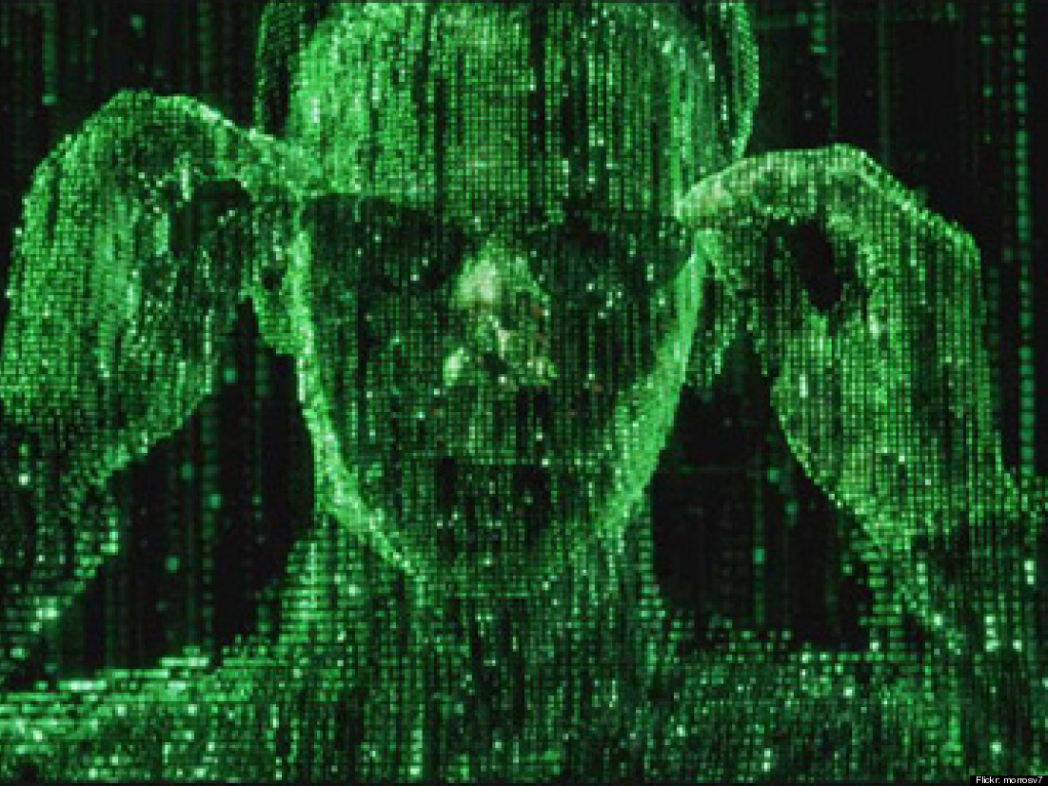
Андрей Гершун agershun@gmail.com
http://github.com/agershun/matrix

